Slide 1
NOIP代码编程
NOIP 2-1-2
动态规划II

Slide 2
1/ 课前回顾
2/ 01背包
3/ 01背包优化
4/ 课堂总结
5/ 相关练习

Slide 3
1/ 课前回顾

Slide 4
DP入门
DP三连：
状态： ①我是谁？
转移方程： ②我从哪来？/ ③我要到哪去？

Slide 5
2/ 01背包

Slide 6
背包问题模型
明天学校就组织春游了，你和妈妈一起去超市采购你喜欢吃的零食饮料，你很喜欢吃薯片也喜欢喝可乐还有许多别的零食都是最爱，妈妈规定你每种零食只能买一样，而且超市推车的容量有限，假设我们给定推车的容量，也给出你喜欢每样零食的程度，也给出每样零食所占的体积，问该怎么选这些零食能让推车中的零食总喜爱度最高呢？
比如推车的容量是70，有3种零食
第一种零食喜爱程度是100 体积为71
第二种零食喜爱程度是1 体积是69
第三种零食喜爱程度是2 体积是1
我们一眼就能看出应该买第二个零食和第三个零食（因为第一个根本装不下），但是如果有更多种类的零食可供选择还能一眼看出来吗？
Notes:
https://www.acwing.com/problem/content/167/

Slide 7
背包问题模型
推车容量为10
3种零食的体积和喜爱值分别为
薯片 8，10
可乐 4，5
饼干 6，6
在动态规划入门中我们已经学习过，
这样的情况用贪心求解是无法保证得到正确答案的。
那么应该怎样去思考呢？
Notes:
https://www.acwing.com/problem/content/167/

Slide 8

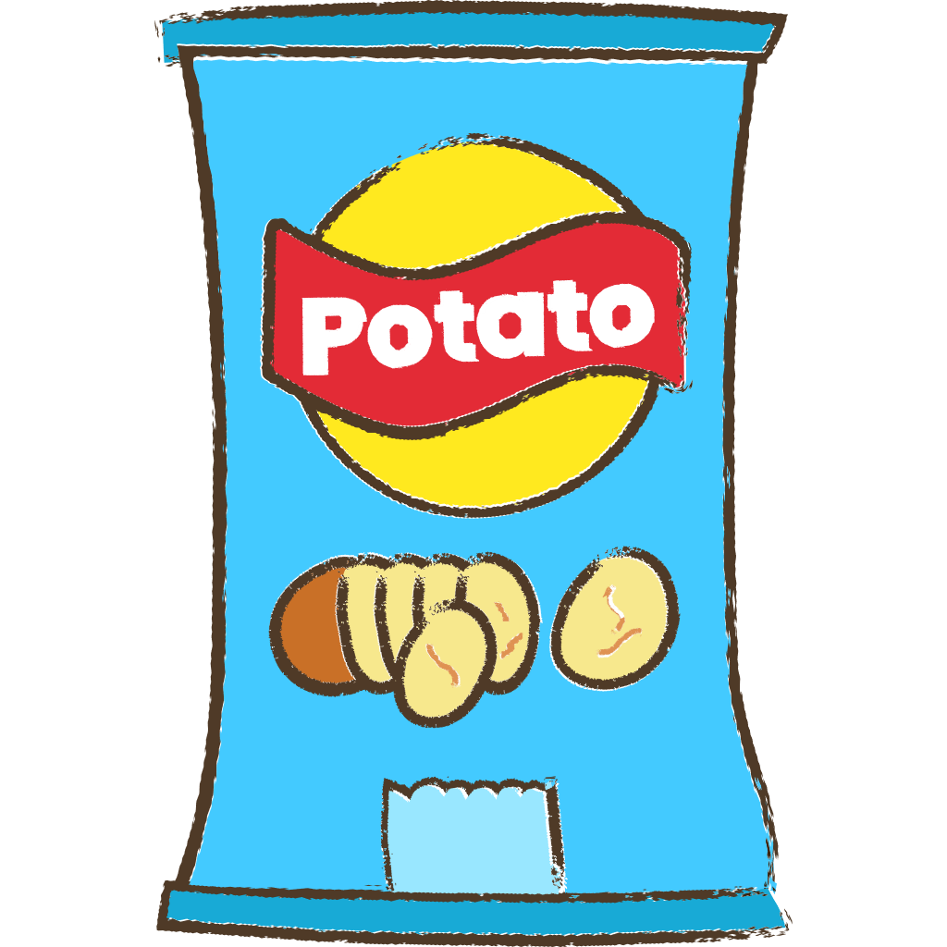


背包问题模型
要不要？
推车容量为10
3种零食的体积和喜爱值分别为
薯片 8，10
可乐 4，5
饼干 6，6
Notes:
https://www.acwing.com/problem/content/167/

Slide 9
背包问题模型
要不要？
10
推车容量为10
3种零食的体积和喜爱值分别为
薯片 8，10
可乐 4，5
饼干 6，6
Notes:
https://www.acwing.com/problem/content/167/

Slide 10
背包问题模型
10
要不起
5
推车容量为10
3种零食的体积和喜爱值分别为
薯片 8，10
可乐 4，6
饼干 6，6
要
不要
Notes:
https://www.acwing.com/problem/content/167/

Slide 11
背包问题模型
10
11
推车容量为10
3种零食的体积和喜爱值分别为
薯片 8，10
可乐 4，5
饼干 6，6
要
不要
Notes:
https://www.acwing.com/problem/content/167/

Slide 12
背包问题模型
状态?
转移方程?
状态：价值 体积
放到装的下的车里，或者不要，哪个划算
Notes:
https://www.acwing.com/problem/content/167/

Slide 13

DP | 0 | 1 | 2 | 3 | 4 | 5 | 6 | 7 | 8 | 9 | 10
①8,10
②6,5
③4,6
0
0
0
0
0
0
0
0
0
0
0
不要
0
0
0
0
0
0
0
0
10
10
10
不要
要+10
不要
0
0
0
0
0
0
5
5
10
10
10
不要
要+5
要+5
不要
0
0
0
0
6
6
6
6
10
10
11
要+6
要+6
Notes:
https://www.acwing.com/problem/content/167/

Slide 14
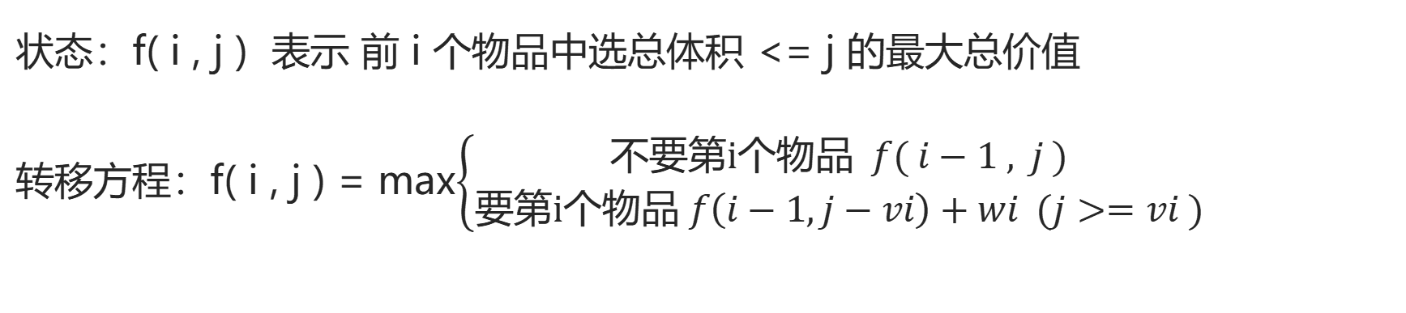
背包问题模型
状态：f( i , j ) 表示 前 i 个物品中选总体积 <= j 的最大总价值
转移方程：f( i , j ) = max$\left\{\begin{aligned}不要第i个物品 f( i−1 , j ) \\ 要第i个物品 f\left(i−1,j−vi\right)+wi (j>=vi )\end{aligned}\right.$
Notes:
j>=vi

Slide 15
背包问题模型
#include <bits/stdc++.h>
using namespace std;
int f[1005][1005];
int v[1005], w[1005];
int main() {
int n, m;
cin >> n >> m;
for (int i = 1; i <= n; i++) cin >> v[i] >> w[i];
for (int i = 1; i <= n; i++) {
for (int j = 0; j <= m; j++) {
f[i][j] = f[i - 1][j];
if (j >= v[i]) {
f[i][j] = max(f[i][j], f[i - 1][j - v[i]] + w[i]);
}
}
}
cout << f[n][m];
return 0;
}
Notes:
https://www.acwing.com/problem/content/167/

Slide 16
3/ 01背包优化

Slide 17
DP | 0 | 1 | 2 | 3 | 4 | 5 | 6 | 7 | 8 | 9 | 10
①8,10
②6,5
③4,6
0
0
0
0
0
0
0
0
0
0
0
0
0
0
0
0
0
0
0
10
10
10
0
0
0
0
0
0
5
5
10
10
10
不要
0
0
0
0
6
6
6
6
10
10
11
要+6

Slide 18
01背包优化
1
2
a
b
2
3

Slide 19
交替滚动
定义dp[2][j]，用dp[0][]和dp[1]交替滚动。
#include <bits/stdc++.h>
using namespace std;
int n, m, w[3410], d[3410], dp[2][12890];
int main() {
cin >> n >> m;
for (int i = 1; i <= n; i++) cin >> w[i] >> d[i];
int now = 0, old = 1;
for (int i = 1; i <= n; i++) {
swap(now, old);
for (int j = 1; j <= m; j++) {
if (w[i] > j)
dp[now][j] = dp[old][j];
else
dp[now][j] = max(dp[old][j], dp[old][j - w[i]] + d[i]);
}
}
cout << dp[now][m];
return 0;
}

Slide 20
滚动数组
还能更节省空间吗？
a | 0 | 0 | 0 | 0 | 0 | 0 | 5 | 5 | 10 | 10 | 10
11
0
0
0
0
0
0
5
5
10
10
10
0
0
0
0
6
6
6
6
10
10
11

Slide 21
滚动数组
① i-1,… | ②i-1, j-vi | ③…… | ④i-1, j
⑤ | ⑥ | ⑦ | ⑧i, j
i-1,… | i-1, j-vi | …… | i-1, j
① | ② | ③ | ④i, j
已经被更新，不再是i-1轮的结果

Slide 22
滚动数组
如果将 j 的遍历方向反过来
i-1,… | i-1, j-vi | …… | i-1, j
④ | ③ | ② | ①i, j
还没有被更新，还是i-1轮的结果

Slide 23
自我滚动
#include <bits/stdc++.h>
using namespace std;
int n, m, w[3410], d[3410], dp[12890];
int main() {
cin >> n >> m;
for (int i = 1; i <= n; i++) cin >> w[i] >> d[i];
for (int i = 1; i <= n; i++) {
for (int j = m; j >= w[i]; j--) {
dp[j] = max(dp[j], dp[j - w[i]] + d[i]);
}
}
cout << dp[m];
return 0;
}

Slide 24
P2925 [USACO08DEC]Hay For Sale S
题目描述
农民john面临一个很可怕的事实，因为防范失措他存储的所有稻草给澳大利亚蟑螂吃光了，他将面临没有稻草喂养奶牛的局面。在奶牛断粮之前，john拉着他的马车到农民Don的农场中买一些稻草给奶牛过冬。已知john的马车可以装的下C(1 <= C <=50,000)立方的稻草。
农民Don有H(1 <= H <= 5,000)捆体积不同的稻草可供购买，每一捆稻草有它自己的体积(1 <= V_i <= C)。面对这些稻草john认真的计算如何充分利用马车的空间购买尽量多的稻草给他的奶牛过冬。
现在给定马车的最大容积C和每一捆稻草的体积Vi，john如何在不超过马车最大容积的情况下买到最大体积的稻草？他不可以把一捆稻草分开来买。
输入
第一行两个整数，分别为C和H
第2..H+1行:每一行一个整数代表第i捆稻草的体积Vi
输出
一个整数，为john能买到的稻草的体积。
数据范围
1 <= C <=50,000
1 <= H <= 5,000
1 <= V_i <= C
输入样例1
7 3
2
6
5
输出样例1
7
Notes:
https://www.luogu.com.cn/problem/P1434

Slide 25
P2925 [USACO08DEC]Hay For Sale S
一共有H个物品，背包容量为C
每个物品只有体积 Vi 一个属性
每个物品只有 要（1）和 不要（0）两种状态

Slide 26
P2925 [USACO08DEC]Hay For Sale S
#include <bits/stdc++.h>
using namespace std;
int f[1005];
int a[1005];
int main() {
int C, H;
cin >> C >> H;
for (int i = 1; i <= H; i++) cin >> a[i];
for (int i = 1; i <= H; i++) {
for (int j = C; j >= a[i]; j--) {
f[j] = max(f[j], f[j - a[i]] + a[i]);
}
}
cout << f[C];
return 0;
}

Slide 27
P1048 [NOIP2005 普及组] 采药
题目描述
辰辰是个天资聪颖的孩子，他的梦想是成为世界上最伟大的医师。为此，他想拜附近最有威望的医师为师。医师为了判断他的资质，给他出了一个难题。医师把他带到一个到处都是草药的山洞里对他说：“孩子，这个山洞里有一些不同的草药，采每一株都需要一些时间，每一株也有它自身的价值。我会给你一段时间，在这段时间里，你可以采到一些草药。如果你是一个聪明的孩子，你应该可以让采到的草药的总价值最大。”
如果你是辰辰，你能完成这个任务吗？
输入
第一行有2个整数，T(1<=T<=1000)和 M(1<=M<=100),用一个空格隔开，
T代表总共能用来采药的时间，M代表山洞里草药的数目。
接下来的M行，每行包括两个在1~100之间的整数，分别表示采摘某株草药的时间和这株草药的价值。
输出
输出规定时间内可以采到的草药的最大总价值。
数据范围
1<=T<=1000
1<=M<=100
输入样例1
70 3
71 100
69 1
1 2
输出样例1
3
Notes:
https://www.luogu.com.cn/problem/P1434

Slide 28
01背包
#include <bits/stdc++.h>
using namespace std;
int f[1005];
int v[1005], w[1005];
int main() {
int T, M;
cin >> T >> M;
for (int i = 1; i <= M; i++) cin >> v[i] >> w[i];
for (int i = 1; i <= M; i++) {
for (int j = T; j >= v[i]; j--) {
f[j] = max(f[j], f[j - v[i]] + w[i]);
}
}
cout << f[T];
return 0;
}

Slide 29
4/ 课堂总结

Slide 30
注意事项
01背包优化为一维后，为了保证滚动数组的合理性，
填表时需要逆序遍历列。

Slide 31
5/ 相关练习

Slide 32
练习
洛谷P2871 [USACO07DEC] Charm Bracelet S
洛谷P2925 [USACO08DEC] Hay For Sale S
洛谷P1048 [NOIP2005 普及组] 采药
洛谷P2639 [USACO09OCT] Bessie's Weight Problem G
洛谷P1049 [NOIP2001 普及组] 装箱问题
洛谷P1510 精卫填海
洛谷P1164 小A点菜

